Slide 1
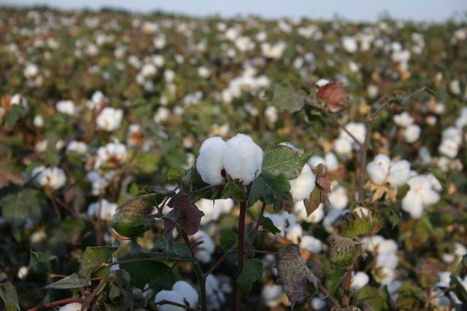
mián
棉 花

Slide 2
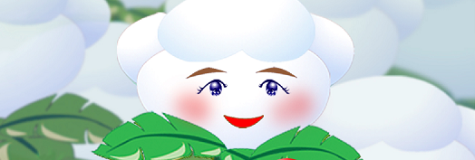
30棉 花 姑 娘

Slide 3
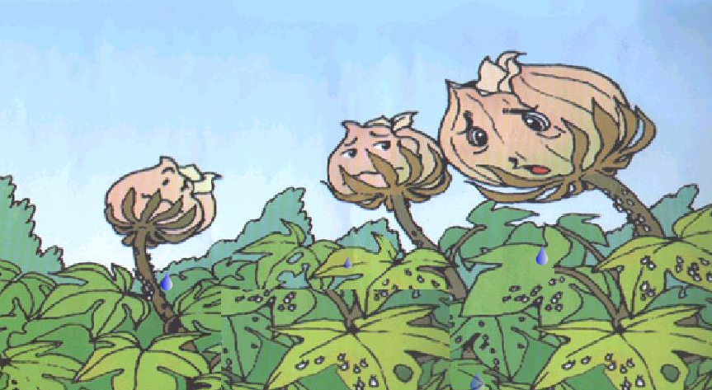
wù
棉花姑娘生病了，叶子上有许多可恶的蚜虫。

Slide 4



读读音序查字法儿歌
定音序，要大写；
音序表中找音节；
快快找，快快翻；
字典正文找到它。

Slide 5

讨厌
 | 音序 | 音节 | 页码
恶
W
wù
510页
è
恶狠狠
恶
ě
恶心
wù
可恶

Slide 6
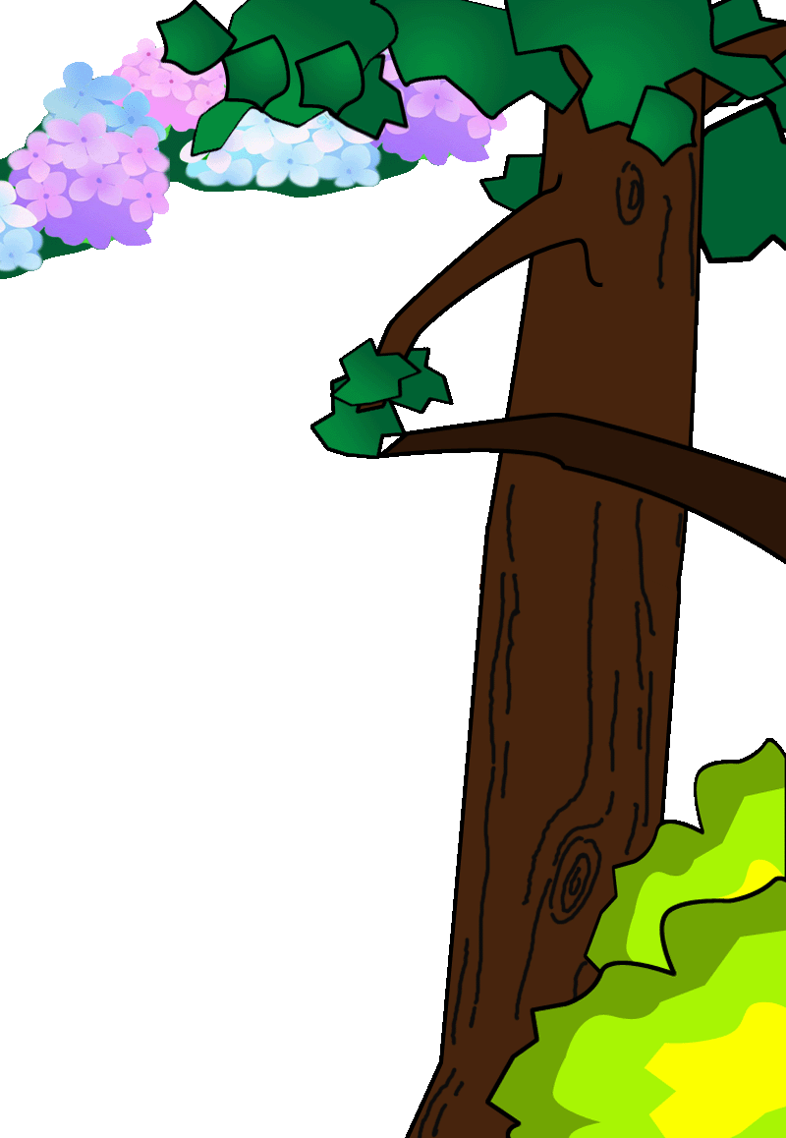
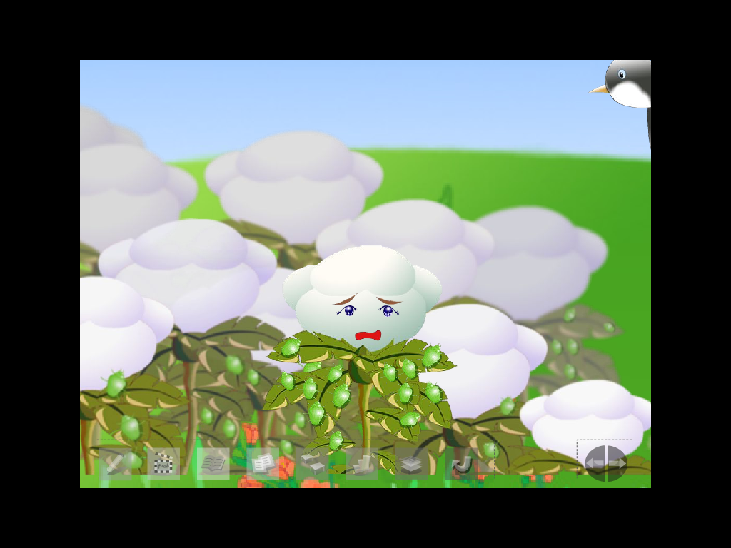
可恶
医生
稻田
棉花
盼望
碧绿

Slide 7
pàn
yī
她多么盼望有医生来给她治病啊！
希望
匠 区 匹

Slide 8
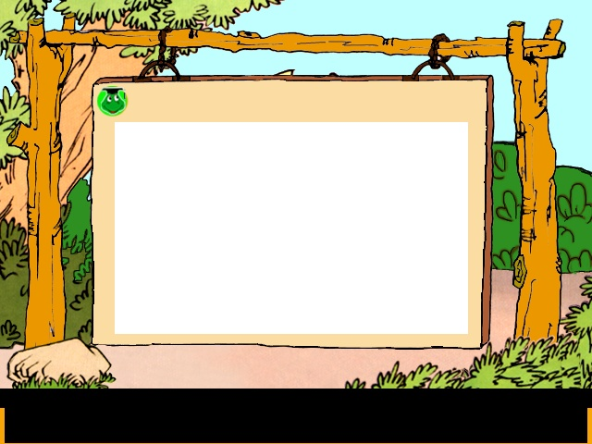
仔细听录音，边听边想：
棉花姑娘盼来了哪几个医生？

Slide 9

自己大声读读课文：
用直线划出棉花姑娘说的话；用曲线划出燕子、啄木鸟、青蛙、七星瓢虫说的话。

Slide 10
燕子飞来了。棉花姑娘说：“请你帮我捉害虫吧！”
燕子说：“对不起，我只捉空中飞的害虫。你还是请别人帮忙吧！”
啄木鸟飞来了。棉花姑娘说：“请你帮我捉害虫吧！”啄木鸟说：“对不起，我只捉树上的害虫。你还是请别人帮忙吧！”
青蛙跳出来了。棉花姑娘高兴地说：“请你帮我捉害虫吧！”青蛙说：“对不起，我只捉稻田里的害虫。你还是请别人帮忙吧！”
忽然，一群圆圆的小虫子飞来了，很快就把蚜虫吃光了。棉花姑娘惊奇地问：“你们是谁呀？”小虫说：“我们身上有七个斑点，就像七颗星星，大家叫我们七星瓢虫。”

Slide 11
燕子飞来了。棉花姑娘说：“请你帮我捉害虫吧！”
燕子说：“对不起，我只捉空中飞的害虫。你还是请别人帮忙吧！”
啄木鸟飞来了。棉花姑娘说：“请你帮我捉害虫吧！”啄木鸟说：“对不起，我只捉树上的害虫。你还是请别人帮忙吧！”
青蛙跳出来了。棉花姑娘高兴地说：“请你帮我捉害虫吧！”青蛙说：“对不起，我只捉稻田里的害虫。你还是请别人帮忙吧！”
忽然，一群圆圆的小虫子飞来了，很快就把蚜虫吃光了。棉花姑娘惊奇地问：“你们是谁呀？”小虫说：“我们身上有七个斑点，就像七颗星星，大家叫我们七星瓢虫。”

Slide 12

稻
右下部分 臼 笔顺怎么写？
请在课文书上先描一个，再写一个。

Slide 13
思考：
这几位医生帮棉花姑娘治好病了吗？

Slide 14
没有办法帮棉花姑娘治病， 帮棉花姑娘治好了病。
燕子、啄木鸟、青蛙
七星瓢虫

Slide 15
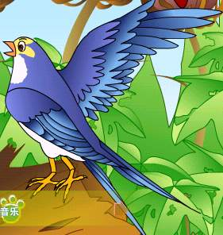
燕子飞来了。棉花姑娘说：“请你帮我捉害虫吧！”
燕子说：“对不起，我只捉空中飞的害虫。你还是请别人帮忙吧！”
﹏﹏﹏﹏﹏﹏﹏﹏﹏
﹏﹏﹏﹏﹏﹏﹏﹏﹏

Slide 16
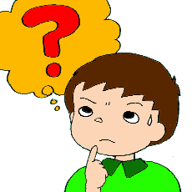
想一想
燕子会捉哪里的害虫？
因为 只会捉 ，所以，帮不了棉花姑娘的忙。
燕子
空中飞的害虫

Slide 17
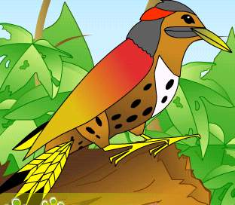
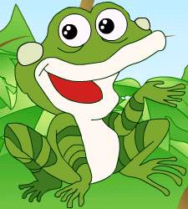
啄木鸟飞来了。棉花姑娘说：“请你帮我捉害虫吧！”啄木鸟说：“对不起，我只捉树上的害虫。你还是请别人帮忙吧！”
青蛙跳出来了。棉花姑娘高兴地 说：“请 你帮我捉害虫吧！”青蛙说：“对不起，我只捉稻田里的害虫。你还是请别人帮忙吧！”
﹏﹏﹏﹏﹏﹏﹏
﹏﹏﹏﹏﹏﹏﹏﹏﹏﹏
﹏﹏﹏﹏﹏
﹏﹏﹏﹏﹏﹏﹏﹏﹏﹏﹏﹏﹏

Slide 18
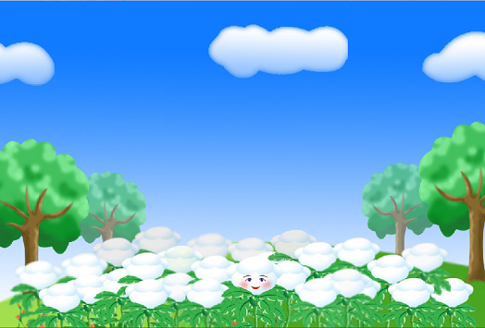
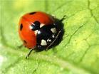

Slide 19
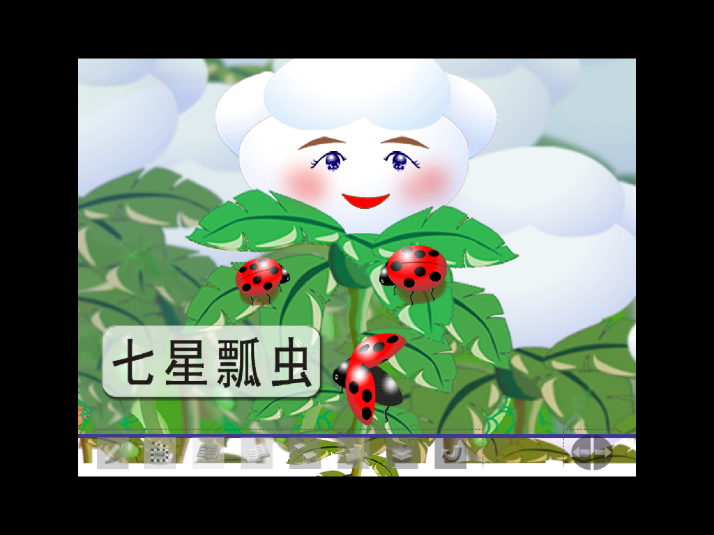
忽然，一群圆圆的小虫子飞来了，很快就把蚜虫吃光了。棉花姑娘惊奇地问：“你们是谁呀？”小虫说：“我们身上有七个斑点，就像七颗星星，大家叫我们七星瓢虫。”
﹏﹏﹏﹏﹏﹏
﹏﹏﹏﹏﹏﹏﹏﹏﹏﹏﹏﹏﹏﹏﹏

Slide 20
燕子 捉空中飞的害虫，啄木鸟捉树上的害虫，青蛙 捉稻田里的害虫，七星瓢虫 吃棉花叶子上的蚜虫。
/
/
/
/

Slide 21
通过学习这篇课文，我们认识了四位动物医生，它们都是自然界的益虫、益鸟。

Slide 22
拓展练习
猫头鹰—田鼠 蜘蛛—蜘蛛网上
小鸡—菜叶子上
照样子写句子：
（ ）来了，棉花姑娘说（ ）
（ ）说：“对不起，（ ）

